Slide 1

Meme Coin
Analysis
Dashboard
Data Engineering Project Proposal
much data.
such pipeline.
IDSC501
Team members: TBD
Doge illustration: Icons8
01
Notes:
발표 목표: 10초
저희는 밈코인의 가격과 소셜 활동을 함께 살펴보는 Meme Coin Analysis Dashboard를 제안합니다. 서로 다른 데이터를 수집하고 연결하는 Data Engineering 프로젝트입니다.
Sources
proposal/project-proposal.md (baseline a8d9091)
https://icons8.com/icons/set/doge
https://postech.ac.kr/kor/university-introduction/logo.do
https://ui.shadcn.com/docs/theming
https://vercel.com/geist/introduction
https://vercel.com/font

Slide 2
Contents
01
Ideation
Why meme coins?
02
Data pipeline
Sources to dashboard
03
Collection & preprocessing
Crawling, APIs and data quality
04
Database & application
Storage, joins and the dashboard
02
Notes:
발표 목표: 15초
먼저 주제를 선정한 이유를 설명하고, 전체 데이터 파이프라인을 한 장으로 보여 드리겠습니다. 이어서 수집과 전처리, 데이터베이스를 선택한 이유, 최종 대시보드를 차례로 설명하겠습니다.
Sources
lecturenote/1_overview.html

Slide 3
Why meme coins?
TRUMP daily close (USD)
what you want
after you buy
What was the community saying?
18 Jan 2025–7 Oct 2026. Supplied daily closes. Captions are a joke, not an actual trade.
03
Notes:
발표 목표: 55초
이 차트는 제공받은 TRUMP의 전체 기간 일별 종가입니다. 처음 상승하는 구간은 우리가 기대하는 모습이고, 그 뒤는 “내가 사면 이렇게 된다”는 밈으로 표현했습니다. 실제 매매 결과를 보여 주는 것은 아닙니다.
가격 차트는 언제 움직였는지는 알려 주지만, 당시 커뮤니티에서 어떤 이야기가 오갔는지까지 보여 주지는 않습니다. 그래서 가격과 관측 가능한 게시물을 같은 시간축에서 살펴보고 싶었습니다. 사용자는 가격이 움직인 날짜를 선택하고, 관련 게시물과 당시 관측된 활동을 확인할 수 있습니다. 소셜 활동이 가격 변동의 원인이라고 단정하는 대신, 두 자료를 연결해서 맥락을 탐색하는 것이 목적입니다.
참고: 628개 종가, 최고 일별 종가 $45.5030010328, 마지막 제공 종가 $1.8772949946. 장중 최고가와 구분합니다.
Sources
proposal/evidence-and-references.md (baseline a8d9091)
Input: .context/attachments/ogAuZF/memecoin_price.zip / memecoin_price/OFFICIAL TRUMP.csv

Slide 4
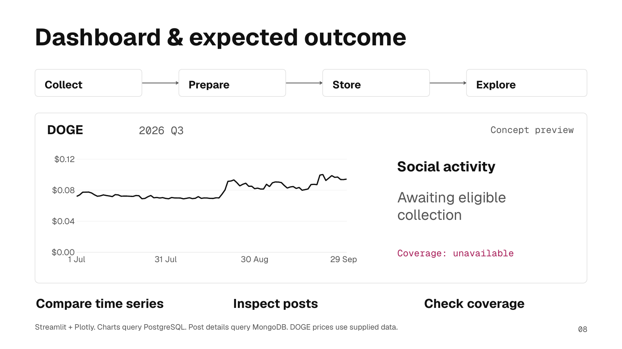
Data pipeline
Sources & ingestion
Processing & storage
Application
CMC
Clean daily prices
Historical crawl
CSV
Python
PostgreSQL
CSV
JSON
validate
normalize
price_daily
social_daily
FxTwitter API
Selected accounts
Raw archive
Dashboard
MongoDB
Daily ETL
JOIN: coin + day
Arctic Shift*
Streamlit + Plotly
documents
daily metrics
Post details
Solid: batch data flow Dashed: dashboard reads * Reddit: conditional access
04
Notes:
발표 목표: 55초
이 그림이 전체 파이프라인입니다. 왼쪽의 CMC 크롤링 결과와 X·Reddit API 응답을 먼저 원본 파일로 보존합니다. Python으로 검증하고 표준화한 다음, 데이터 종류에 따라 경로가 갈라집니다.
가격은 위쪽 경로를 따라 PostgreSQL로 들어갑니다. 소셜은 아래쪽 MongoDB에 문서와 관측 이력으로 저장합니다. 이어서 Python이 코인 연결과 감성 지표를 계산하고, 코인·날짜·수집 범위별로 집계해 PostgreSQL로 전달합니다. 두 경로가 이곳에서 합쳐집니다.
실선은 데이터의 수집·변환·적재이고, 점선은 화면 조회 경로입니다. 대시보드의 차트는 PostgreSQL, 게시물 상세는 MongoDB를 읽습니다. 그림의 화면은 8장에서 보여 드릴 구현 예정 화면의 축소본입니다.
Sources
lecturenote/1_overview.html: Netflix and Coupang Eats pipeline examples (visual structure only)
architecture/system-design.md, section 2
architecture/ingestion-and-archiving.md
proposal/evidence-and-references.md
https://github.com/simple-icons/simple-icons

Slide 5
Data collection
14,773 price rows
10 coins · social collection planned
Source | Collection method | Output
CoinMarketCap Historical Data | Web crawling | Daily price CSV
X via FxTwitter | Third-party API | Posts + reactions in JSON
Reddit via Arctic Shift | Archive API / files | Posts + comments
Daily social batches, with a seven-day overlap.
Project websites: crawl links and contract details to verify sources.
Reddit awaits access conditions. Price refresh needs new CSVs or restoration of the team crawler.
05
Notes:
발표 목표: 70초
가격은 이미 10개 코인, 14,773행을 확보했습니다. 팀원이 CoinMarketCap Historical Data 페이지를 크롤링하고 CSV로 전달한 자료입니다. 소셜은 이제 수집할 예정입니다.
X는 DOGE, SHIB, PEPE, BONK, SPX의 선정 계정을 FxTwitter 제3자 API로 조회해 본문과 시각, 반응 수를 JSON으로 저장합니다. 선정 계정의 활동을 전체 X 언급량으로 해석하지 않습니다. Reddit은 접근·사용 조건을 충족할 때 Arctic Shift API 또는 필요한 아카이브 파일로 관련 커뮤니티의 글과 댓글을 수집합니다.
MemeChain은 사이트와 소셜 채널을 찾을 때 참고한 자료입니다. 데이터셋을 적재하는 것이 아니라, 실제 선정 사이트와 계정에서 크롤링이나 API로 데이터를 확보합니다. 프로젝트 웹사이트는 소셜 링크와 계약 주소를 검증하는 데 사용합니다. 소셜은 일별로 수집하고 최근 7일을 재조회합니다. 가격 갱신은 새 CSV를 받거나 팀원의 크롤러를 복원해야 합니다.
Sources
proposal/evidence-and-references.md
architecture/ingestion-and-archiving.md
https://docs.fxembed.com/api/introduction/
https://github.com/ArthurHeitmann/arctic_shift/blob/master/api/README.md
https://zenodo.org/records/18246856
https://github.com/simple-icons/simple-icons

Slide 6
Data preprocessing
From raw posts to daily features.
Raw JSON
Standardize
Daily features
{
"id": "<post_id>",
"text": "$DOGE…",
"created_at": "<UTC>",
"likes": null
}
Stable post ID
UTC timestamp
Language + repost flag
Verified coin match
Coin + UTC date
Observed post count
Mean sentiment
Coverage status
Price checks
Duplicate days, OHLC rules, missing or zero values
NULL ≠ 0
Collection failure stays missing.
Schema illustration. Sentiment uses supported English text. Preserve raw inputs for replay.
06
Notes:
발표 목표: 65초
여기서는 게시물 한 건이 분석용 지표로 바뀌는 과정을 보여 드립니다. 왼쪽은 필드 구조를 설명하는 예시이며, 실제 수집한 게시물은 아닙니다. 먼저 원본 JSON을 보존하고, 게시물 ID를 기준으로 중복을 제거합니다. 게시 시각은 UTC로 통일하고, 반응 수를 관측한 시각과 구분합니다. 언어와 재게시 여부도 기록합니다.
그다음 검증한 계정과 코인 정보, 본문의 표현을 이용해 게시물을 코인에 연결합니다. 영어 텍스트에 대해서는 기본 감성 지표를 계산하고, 코인·날짜별 게시물 수와 평균 감성 등으로 집계합니다. 감성의 긍정·부정을 가격의 상승·하락 예측으로 해석하지 않습니다.
가격도 중복 날짜와 OHLC 관계, 0이나 누락 값을 점검합니다. 특히 API 실패는 활동 0건과 다릅니다. 수집을 확인한 경우에만 0을 쓰고, 실패나 미수집 상태는 결측과 상태 정보로 남깁니다.
Sources
architecture/system-design.md; architecture/data-model.md; architecture/ingestion-and-archiving.md (baseline a8d9091)

Slide 7
Why two databases?
PostgreSQL can also store JSON.
MongoDB
PostgreSQL
Social documents
Relational analytics
Platform-specific fields
Post and comment details
Reaction observations
Keys and constraints
Prices and daily features
SQL joins and aggregation
Document model → ETL → relational model
Model both SQL and NoSQL; keep social documents separate from analytical tables.
Trade-off: two databases, indexes, backups and consistency checks.
07
Notes:
발표 목표: 70초
두 데이터베이스를 선택한 이유입니다. PostgreSQL도 JSON을 지원하므로, 소셜 데이터가 텍스트라는 이유만으로 MongoDB가 필요한 것은 아닙니다.
MongoDB에는 X의 인용·미디어 필드와 Reddit의 글·댓글 관계처럼 플랫폼별로 다른 문서 구조를 보관합니다. 게시물 상세 조회와 관측 이력이 이쪽의 책임입니다. PostgreSQL에는 코인 식별 정보, 가격, 게시물과 코인의 연결, 일별 분석 지표를 저장합니다. 관계와 제약조건을 적용하고 SQL로 분석하기 위한 저장소입니다.
이번 프로젝트에서는 문서형과 관계형 모델의 역할을 구분하고, MongoDB에서 필요한 값을 추출해 PostgreSQL로 옮기는 ETL을 직접 구현하려고 합니다. 소셜 기록을 일별로 먼저 집계한 뒤 가격과 결합해 행이 중복되는 문제를 막습니다.
대신 DB 두 개의 인덱스와 백업, 일관성을 관리해야 합니다. 원본 파일과 문서·분석 결과에 안정적인 ID를 유지하고, 검증된 배치만 대시보드에 공개할 계획입니다.
Sources
architecture/system-design.md, sections 3–4
architecture/data-model.md
https://www.postgresql.org/docs/current/datatype-json.html
https://www.mongodb.com/docs/manual/data-modeling/
https://github.com/simple-icons/simple-icons

Slide 8
Dashboard & expected outcome
Price and social context, on one timeline.
DOGE
2026 Q3
Concept preview
Social activity
Awaiting eligible
collection
Coverage: unavailable
Compare time series
Inspect posts
Check coverage
Streamlit + Plotly. Charts query PostgreSQL. Post details query MongoDB. DOGE prices use supplied data.
08
Notes:
발표 목표: 50초
최종 결과물은 이와 같은 대시보드입니다. 사용자는 코인과 기간을 선택해 가격과 소셜 활동을 비교하고, 특정 날짜에 관측된 게시물을 확인할 수 있습니다. 화면에는 수집 범위와 최신 관측 시각도 함께 보여 줍니다.
현재 왼쪽 DOGE 가격은 제공받은 실제 자료이고, 오른쪽 소셜은 아직 수집하지 않았기 때문에 빈 상태로 표시했습니다. 이것은 구현 예정 화면입니다. Streamlit과 Plotly로 만들고, 차트는 PostgreSQL에서, 게시물 상세는 MongoDB에서 조회할 계획입니다. 이 프로젝트를 통해 크롤링과 API 수집부터 전처리, SQL·NoSQL 저장, 실제 조회 화면까지 하나의 데이터 파이프라인을 구현하겠습니다.
Sources
architecture/system-design.md; architecture/data-model.md; architecture/ingestion-and-archiving.md (baseline a8d9091)
proposal/evidence-and-references.md (baseline a8d9091)
https://ui.shadcn.com/docs/theming
https://vercel.com/geist/introduction

